Slide 1





능동적 사고 방식의
java
강사 박주병

Slide 2


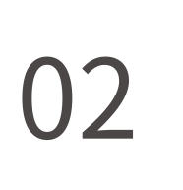
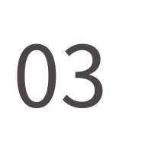
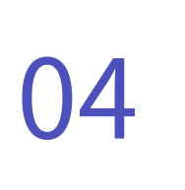

Part13 기본클래스 및 제네릭
기본클래스
Util 패키지
제네릭
실습 문제

Slide 3




기본 클래스

Slide 4
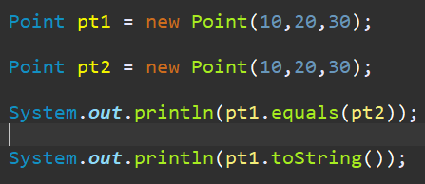

1-1 실습문제 (normal)
Point 클래스를 만드시오
- 멤버변수 int x, int y, int z 를 가진다.
- 생성자, toString() 과 equals() 메서드를 오버라이딩 하자.

Slide 5
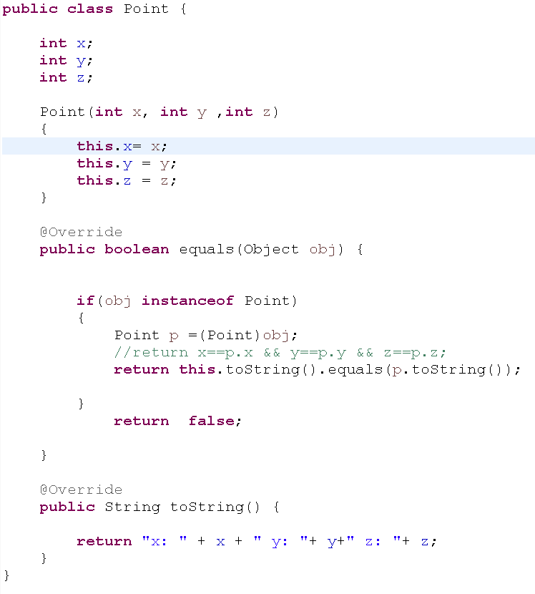
1-1 문제풀이 (normal)

Slide 6
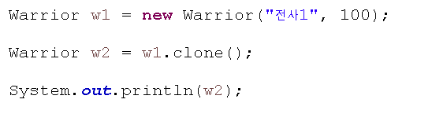

1-2 실습문제 (hard)
Warrior 클래스를 만드시오
멤버변수 String id, int hp
생성자, clone() 메서드를 오버라이딩 하시오
toString()을 오버라이딩 하여 Warrior의 기본정보를 출력하시오
객체 자체를 넘겨줘도 println() 메서드 내부에서 매개변수 객체의 toString()을 호출하여 출력해준다.

Slide 7
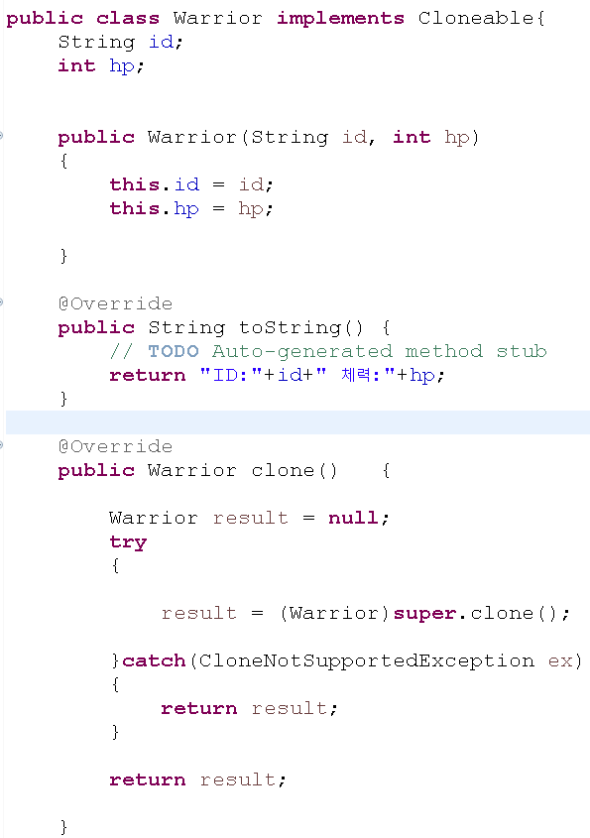
1-2 문제풀이 (hard)
Cloneable 인터페이스를 구현하지 않으면 clone() 메서드를 호출시 예외가 발생한다.
공변반환타입으로 오버라이딩 가능
부모의 기능을 그대로 사용한다.

Slide 8
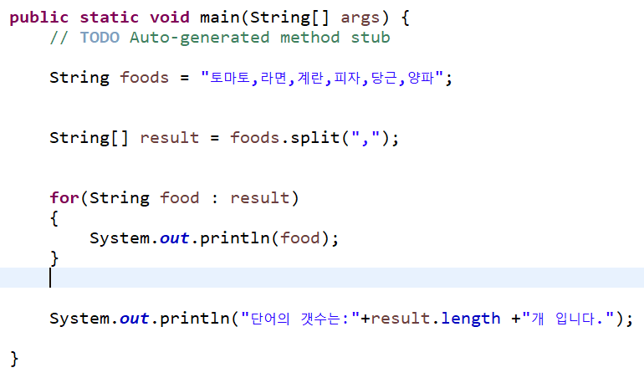
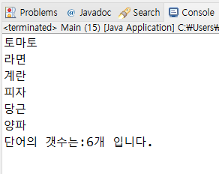
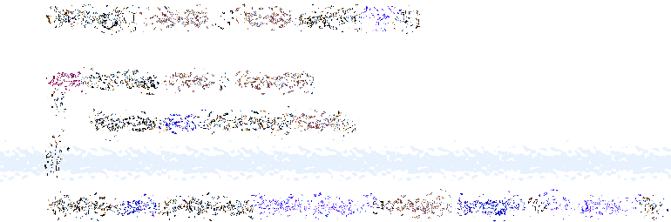
2-1 실습문제 (normal)
다음과 같은 한 개의 문자열을 “,” 를 기준으로 잘라내어 단어를 각각 출력 하고 단어개 몇 개인지 출력하시오

Slide 9
2-1 문제풀이 (normal)

Slide 10
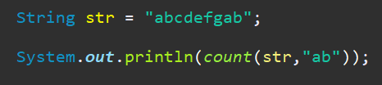

2-2 실습문제 (hard)
문자열에서 원하는 문자열이 몇 개 포함되어 있는지 찾는 count() 메서드를 만드시오
count() 메서드는 main 클래스에 만들어도 되고 별도의 클래스를 만들어도 된다.
indexOf() 메서드를 활용하시오

Slide 11
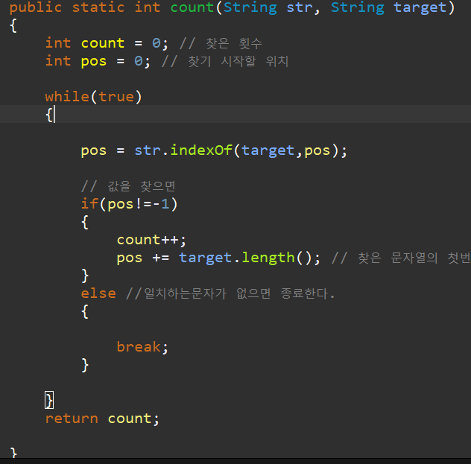
2-2 문제풀이 (hard)

Slide 12
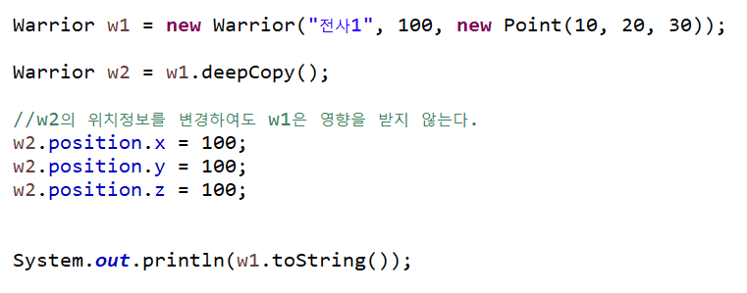
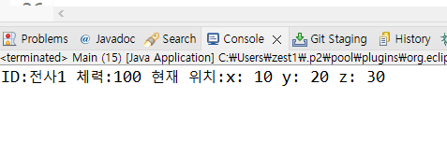
2-3 실습문제 (hard)
앞서 만든 Warrior 클래스에 캐릭터의 위치정보도 추가하자.
1.멤버변수 : Point position
2. 기존의 toString() 메서드에 위치정보도 나올수 있게 수정하자.
Point 클래스는 1-1에서 만든 3차원 좌표를 저장 할 수 있는타입이다.
멤버변수로 객체를 가지고 있다면 clone()을 사용하여 복사시 멤버변수의 객체는 주소값 만을 복사하게 된다.
따라서 지금 상태로는 원본 객체의 위치정보가 변경되면 복사된 객체의 위치정보도 같이 바뀌게 된다. 이 문제를 해결하기 위해 deepCopy() 메서드를 만들어 위치정보 역시 새로운 객체를 생성하여 복사 하도록 해보자.

Slide 13
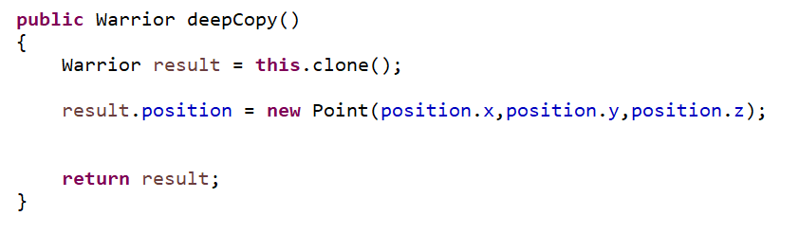
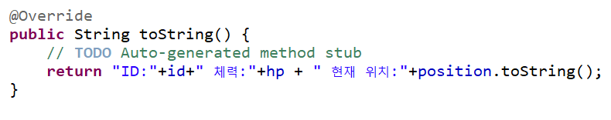
2-3 문제풀이 (hard)

Slide 14




실습문제

Slide 15
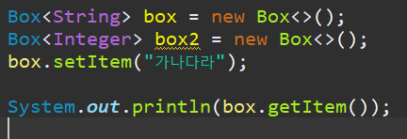

3-1 실습문제 (normal)
제네릭을 활용하여 어떠한 객체 든지 담아 둘 수 있는 Box 클래스를 만들어보자.
- 물건은 1개만 담아둔다.
getter, setter 를 만들자.

Slide 16
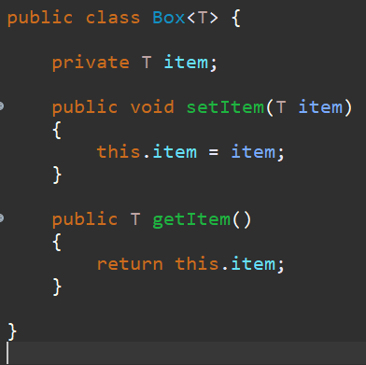
3-1 문제풀이 (normal)

Slide 17
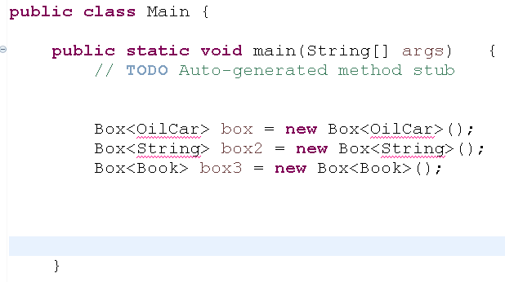
3-2 실습문제 (normal)
3-1 에서 만든 Box 클래스에 Book 객체만 담을수 있도록 변경해보자.
- Book 클래스가 없다면 생성을 하자(다른 패키지에 있는걸 import 해서 사용해도 됨)

Slide 18
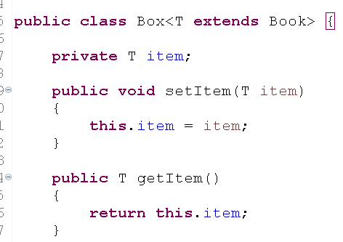
3-2 문제풀이 (normal)
해당 클래스 및 자식 클래스만 올수 있다.

Slide 19
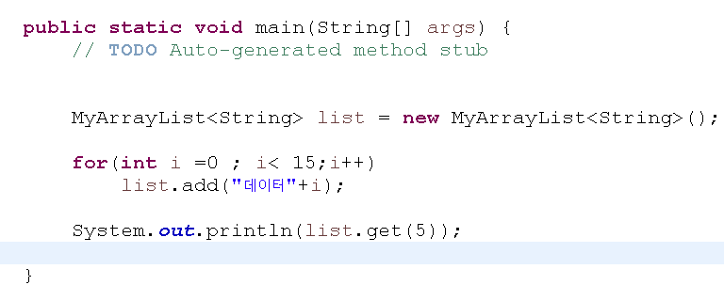
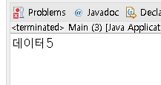
3-3 실습문제 (hard)
제네릭을 이용해 나만의 ArrayList를 만들어보자.
멤버변수에 배열을 만들어 요소들을 관리하자. 배열의 타입은 T[] 가 불가능하다( 제네릭타입으로 객체 생성이 불가). 따라서 Object[] 타입으로 배열을 만들고 배열 객체를 생성해야 한다.
클래스명 : MyArrayList
멤버변수 : private Object[] list
멤버메서드 : void add(T item)
T get(int index)
- 배열의 사이즈는 10으로 설정한다.
get 메서드에서 배열의 특정 요소를 반환 할때 (T) 로 형변환을 해야 한다.

Slide 20
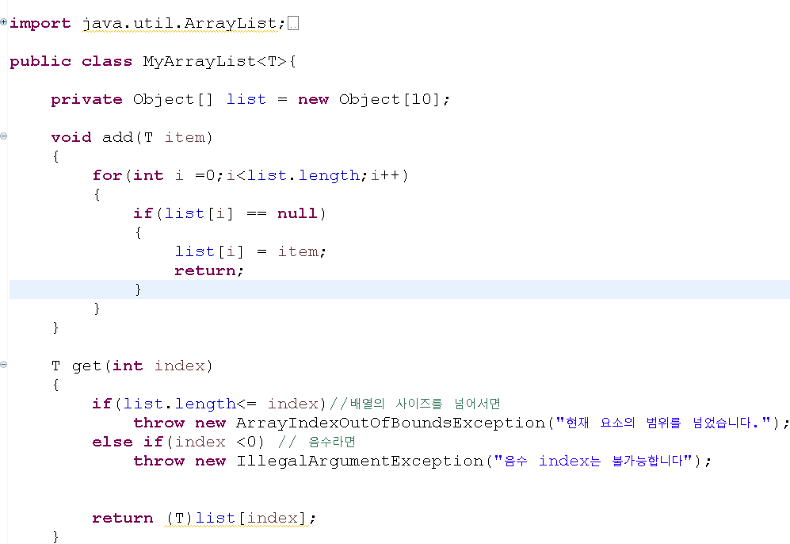
3-3 문제풀이 (hard)
T[]는 객체 생성이 불가능하다.
배열을 쓰기 위해선 배열 객체를 생성해야 하므로 Object[] 를 사용한다.
반환시 Object 타입을 제네릭 타입으로 변환한다.

Slide 21
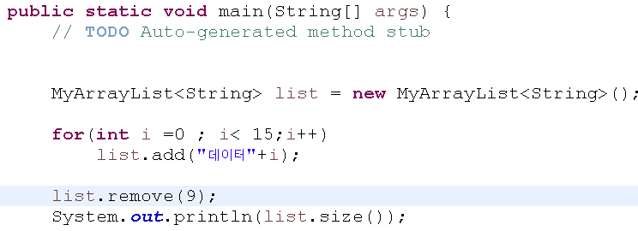
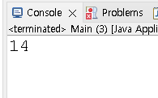
3-4 실습문제 (expert)
3-3에서 만든 MyArrayList를 개선해보자 .
int size() 메서드를 추가하자.
배열에 실제 들어가 있는 객체의 수를 반환한다.(배열의 size 가 아니다)
void remove(int index) 메서드를 추가 하자.
매개변수로 넘어온 인덱스의 요소를 삭제하고 그뒤의 요소들은 앞으로 한칸씩 당긴다.
add 메서드를 개선해보자.
현재 add 메서드는 내부의 배열이 가득 차게 되면 더 이상 요소를 넣을 수 없도록 되어 있다. 만약 add시 현재 배열이 가득찬 상태라면 배열의 사이즈를 10만큼 늘려보자.
+10 사이즈의 새로운 배열을 생성 후 기존 배열의 객체들을 모두 옮겨 줘야 한다.
remove를 하더라도 이미 늘어난 배열의 사이즈는 다시 안줄여도 된다.

Slide 22
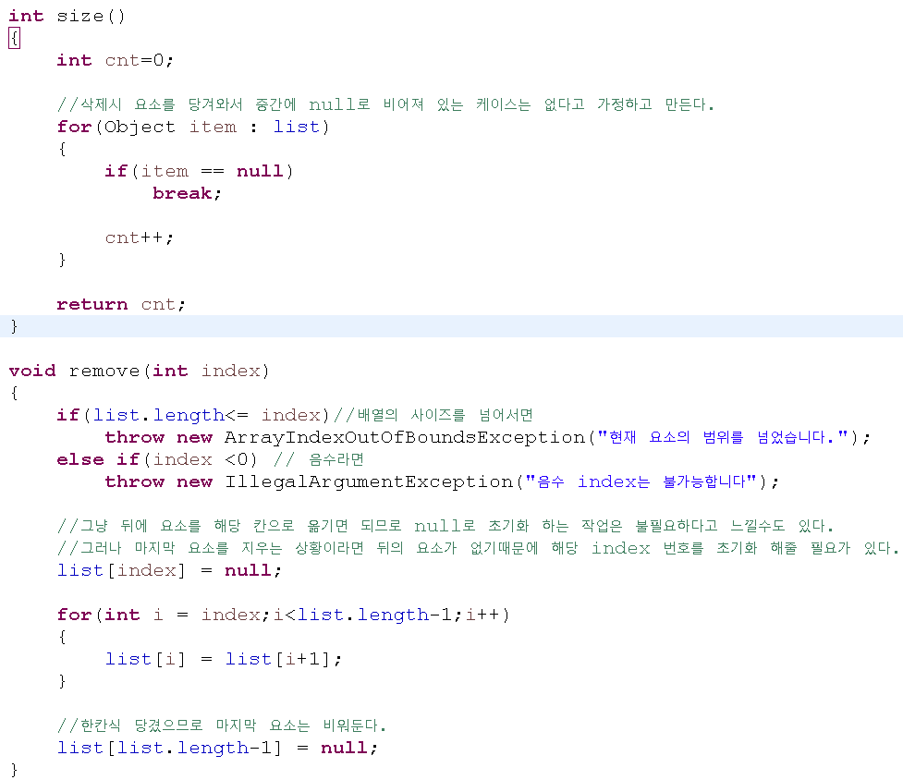
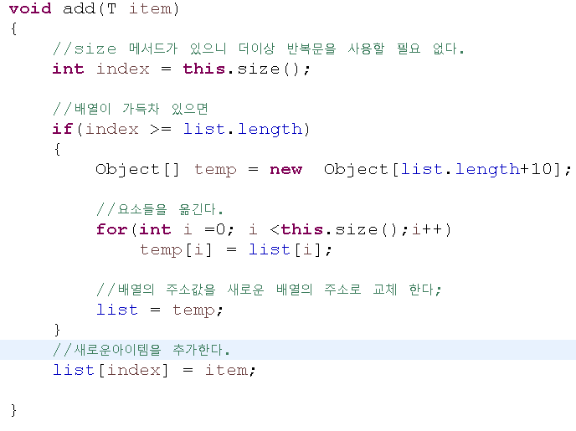
3-4 문제풀이 (expert)

Slide 23





강사 박주병

